Slide 1
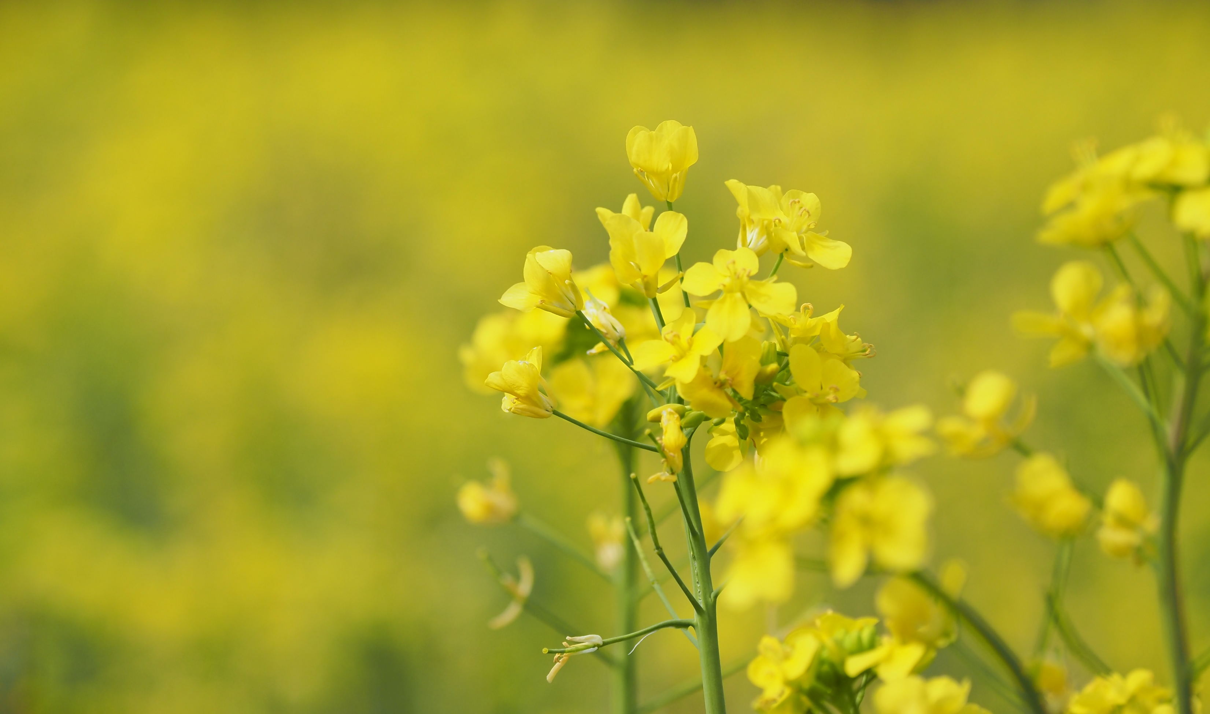
おぼろ月夜 作詞：高野辰之 作曲：岡野貞一

Slide 2
一、菜の花畑に 入り日うすれ 見渡す山のは かすみ深し 春風そよふく 空を見れば 夕月かかりて においあわし

Slide 3
二、里わのほかげも 森の色も 田中の小道を たどる人も かわずの鳴く音も かねの音も さながらかすめる おぼろ月夜
おと
ね

